Slide 1
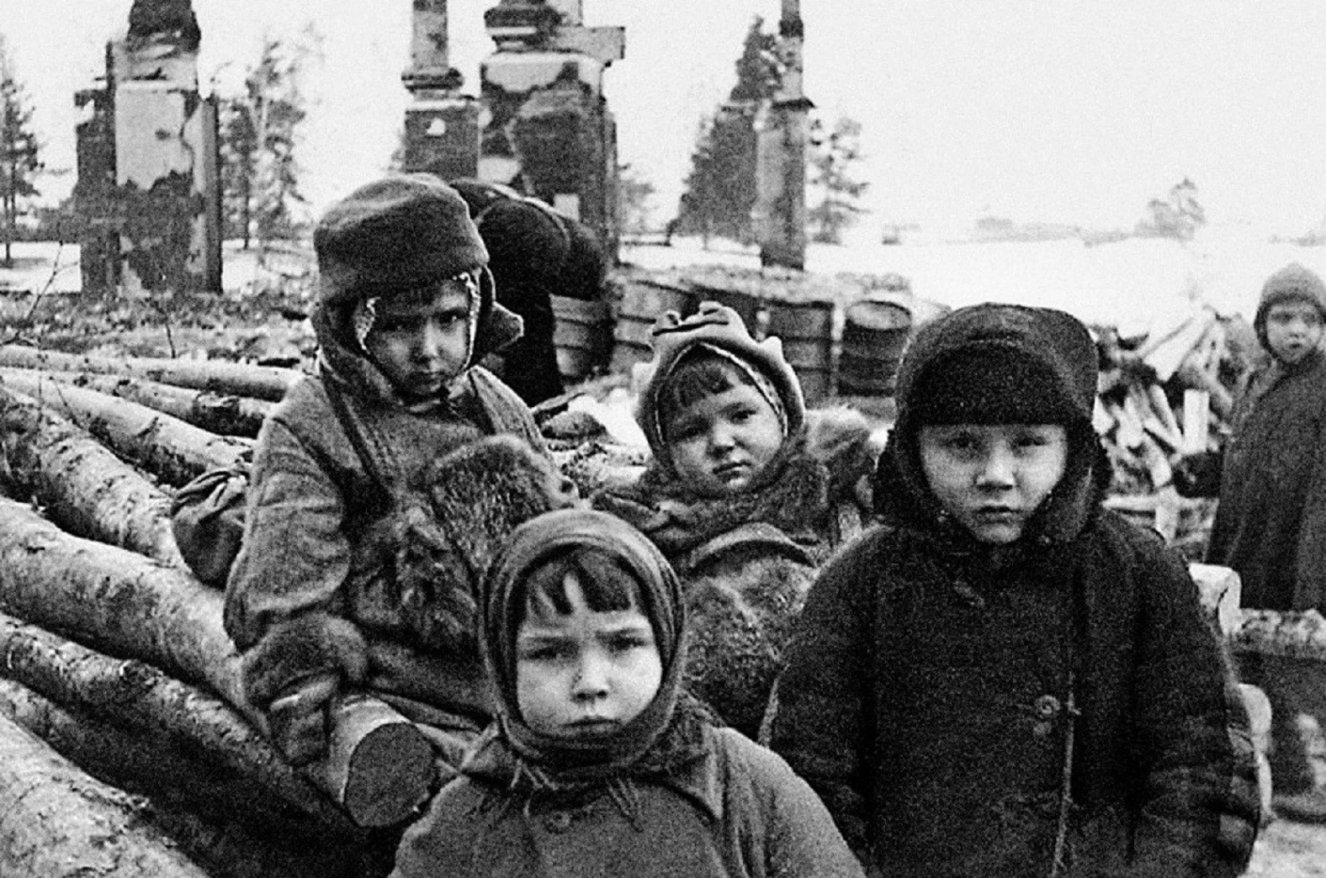
Журнал
«Война и дети»

Slide 2
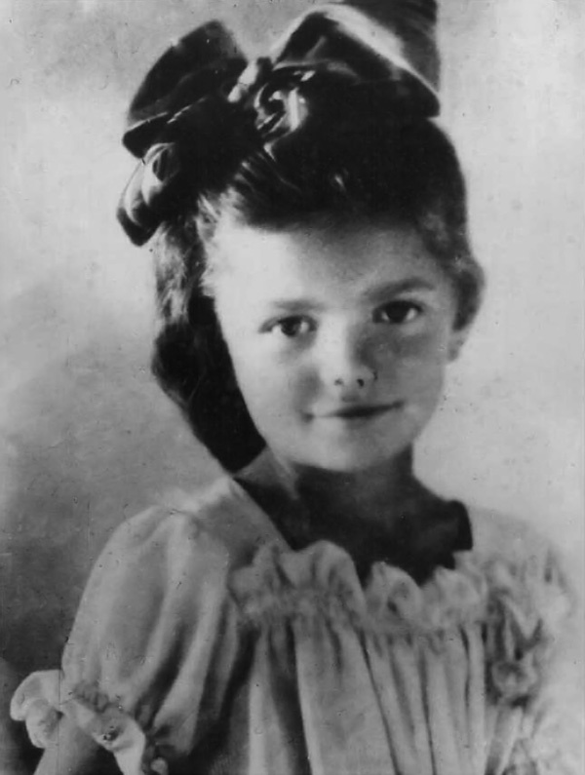
Как в Великую Отечественную войну дети купили танк «Малютка»
«Я Ада Занегина. Мне шесть лет. Пишу по-печатному. Гитлер выгнал меня из города Сычёвка Смоленской области. Я хочу домой. Маленькая я, а знаю, что надо разбить Гитлера и тогда поедем домой. Мама отдала деньги на танк. Я собрала на куклу 122 рубля и 25 копеек. А теперь отдаю их на танк. Дорогой дядя редактор! Напишите в своей газете всем детям, чтобы они тоже свои деньги отдали на танк. И назовем его «Малютка». Когда наш танк разобьет Гитлера, мы поедем домой. Ада. Моя мама врач, а папа танкист».

Slide 3
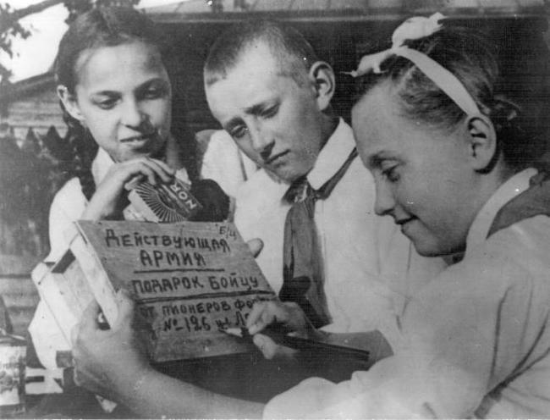
«Мама хотела купить мне новое пальто и накопила 150 рублей. Я поношу старое пальтишко. Тамара Лоскутова».
«Дорогая незнакомая девочка Ада! Мне только пять лет, а я уже год жила без мамы. Я очень хочу домой, потому с радостью даю деньги на постройку нашего танка. Скорей бы наш танк разбил врага. Таня Чистякова».

Slide 4
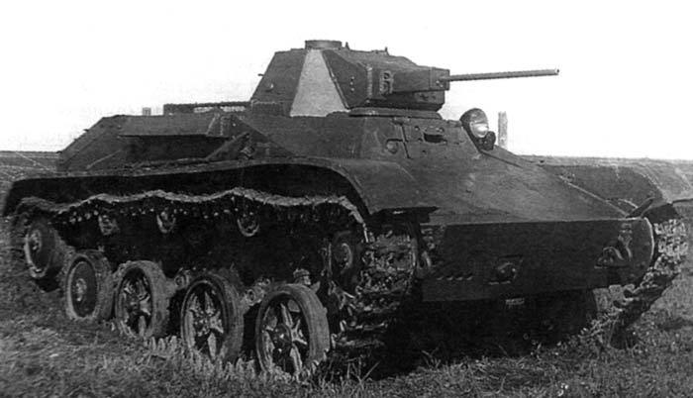
Танк Малютка

Slide 5
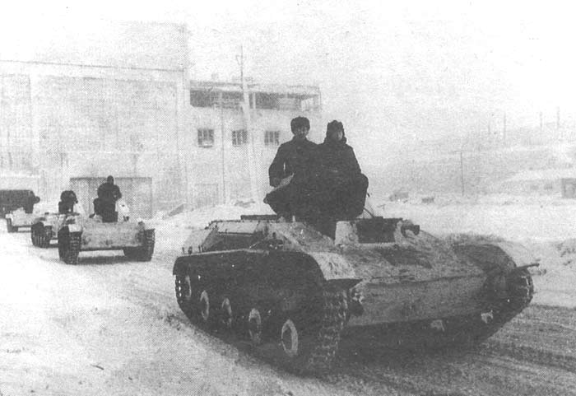
Малютка на фронте
Танк «Малютка» дошёл до Праги. Его командиром долгое время была по-настоящему героическая женщина, сержант 56-й танковой бригады Екатерина Петлюк. Она выжила в Сталинградской битве, была свидетельницей капитуляции Паульса, получила три боевых ордена и 12 медалей Трижды получала ранения. По иронии судьбы её саму, за небольшой рост называли «малюткой». Кстати, через 30 лет Ада Занегина (Адель Воронец) и Екатерина Петлюк встретились.

Slide 6
Спасибо за внимание!

